Slide 1
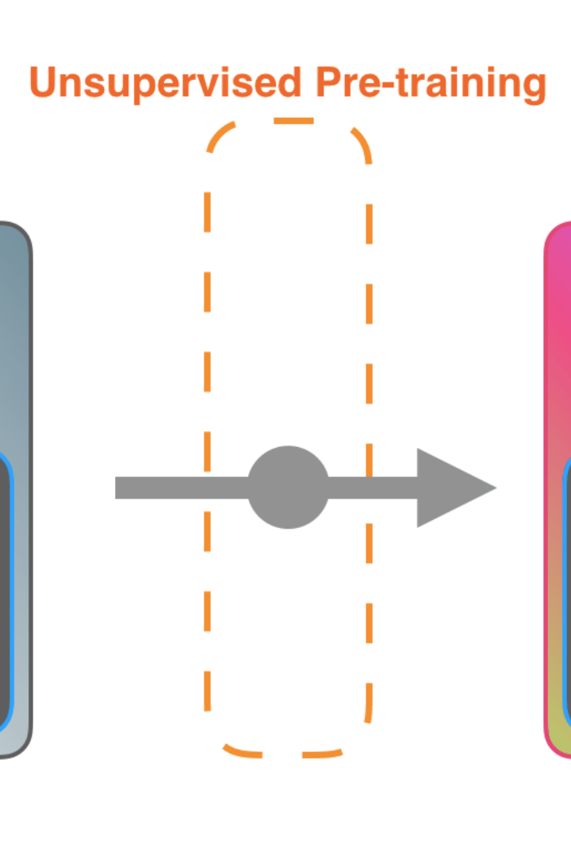

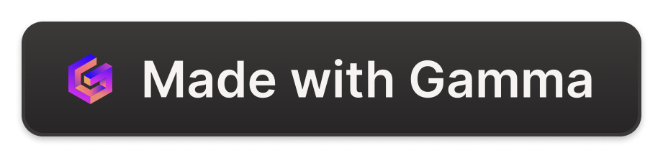
ChatGPT介绍
消除对AI的神化现象，正确使用AIGC提高您的生产力
by hab

Slide 2

GPT初期发展
OpenAI 在 2018 年发布GPT-1.0 语言模型，主要用于生成文本。
2019-2020发布了GPT2.0、3.0，2020年ChatGPT3.5已经开发完成，未上线。
在 2022-2023 年，OpenAI推出了ChatGPT 3.5 && 4.0。

Slide 3

GPT-3.5和GPT-4.0
2020-2021年底，GPT-3.5出现，但尚未推广使用。 2022年5-6月，GPT-4.0出现，准确率和功能都有很大提升。

Slide 4
GPT-4.0与3.5的区别
个性化教育能力更强
答案准确度和质量更高
支持更多功能插件，约 720 个
支持上传图片和文档，并且实现文本处理
可利用互联网生成或搜索答案
由于信用卡问题大部分大陆用户无法体验GPT4.0

Slide 5
GPT功能概括
1
信息形式转换
2
信息精简
3
生成文本(不稳定)

Slide 6

信息形式转换
1
语言翻译:英语翻译成中文
2
文体转换：如:文言文翻译成白话文
3
领域信息转换：医学、法律或技术领域的专业文本翻译：将专业文本翻译成一般性或非专业性的内容。

Slide 7

信息精简
GPT可以将复杂的信息进行简化，以便于人们的理解和记忆。 1. 数据分析 2. 分析上市公司财报 3. 将内容整理成大纲

Slide 8

生成文本(不稳定)
通过输入一些关键词，GPT可以生成从简单的段落到几页长的文本。 1. 回答问题 2. 写邮件 3. 写简单的段落 4. 做PPT大纲 5. 做流程图 6. 处理EXCEL表格 7. 翻译各种文件 8. 做各种数据分析 9. 智能问答 10. 员工招聘与培训 11. 生成代码 12. 各种问题的决策分析

Slide 9



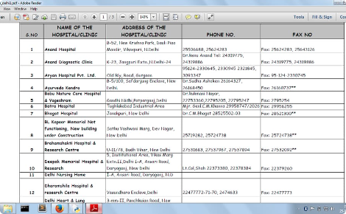
GPT应用示例
个性化解答问题
生成文案
根据提问者背景调整解释程度。
如知乎回答、小红书笔记等。
辅助写作
信息转换
如邮件、代码、PPT等。
如文档格式转换、翻译等。

Slide 10
选择哪个大模型
个人生活：可以使用国内的讯飞等模型。 学术研究：建议购买GPT-4.0。 工作需求：可考虑讯飞、GPT-3.5、bard、Calude、bing等等
虽然GPT有很强的能力，但仍然需要人类的支持和监督。

Slide 11
QA环节
感谢您的聆听。如果您有任何问题，请随时提问。

